Slide 1
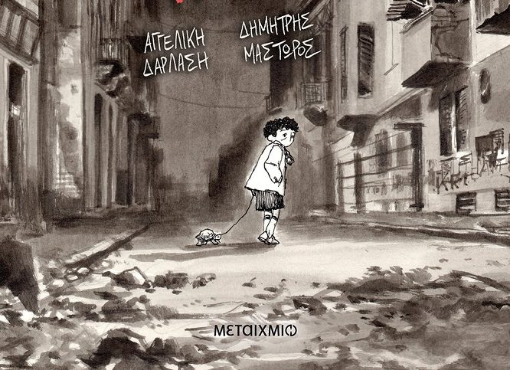
Ο μεγάλος περίπατος του Πέτρου
Κωνσταντίνος
Κατάκαλος Β1

Slide 2

Εξώφυλλο

Slide 3
Περίληψη Βιβλίου
Το βιβλίο «Ο Μεγάλος Περίπατος του Πέτρου» διαδραματίζεται στην Αθήνα κατά τη διάρκεια της γερμανικής κατοχής (1940–1944), στον Β’ Παγκόσμιο Πόλεμο. Κεντρικός ήρωας είναι ο Πέτρος, ένα εννιάχρονο αγόρι, που βλέπει τη ζωή του να αλλάζει απότομα όταν η Ελλάδα μπαίνει στον πόλεμο.
Από τη χαρούμενη και ξέγνοιαστη παιδική του καθημερινότητα, ο Πέτρος βρίσκεται αντιμέτωπος με τον φόβο, την πείνα, τους βομβαρδισμούς και την καταπίεση. Καθώς οι καταστάσεις δυσκολεύουν, ο Πέτρος ωριμάζει, μαθαίνει την έννοια της αντίστασης και εμπλέκεται κι αυτός, με τον δικό του τρόπο, στον αγώνα για ελευθερία.
Δίπλα του στέκονται η οικογένειά του, αλλά και φίλοι και γείτονες που παλεύουν όλοι μαζί ενάντια στον φασισμό και την κατοχή.

Slide 4
Προσωπα
Πέτρος
Ο πρωταγωνιστής. Είναι ένα εννιάχρονο αγόρι που, μέσα από τις εμπειρίες του κατά τη διάρκεια της Κατοχής, ωριμάζει, δυναμώνει και μαθαίνει να αγωνίζεται. Μέσα από τα δικά του μάτια βλέπουμε τα γεγονότα της εποχής.
Μητέρα του Πέτρου
Μια τρυφερή αλλά αυστηρή μητέρα, που προσπαθεί να κρατήσει την οικογένεια ενωμένη και δυνατή σε δύσκολες εποχές. Παίζει ρόλο στη σταθερότητα του Πέτρου.
Πατέρας του Πέτρου
Δικηγόρος, μορφωμένος και σοβαρός άνθρωπος. Αν και πιο αποστασιοποιημένος συναισθηματικά, είναι παρών και υποστηρικτικός, ειδικά σε πολιτικό και ηθικό επίπεδο.
Παππούς
Εξιστορεί στον εγγονό του ιστορίες από το παρελθόν του.Αντιπροσωπεύει τη σύνεση, την πείρα και έναν πιο συμβιβαστικό χαρακτήρα, κάτι που δίνει ισορροπία στο σπίτι.
Δροσούλα
Η αγαπημένη του Πέτρου. Ένα κορίτσι της γειτονιάς, ευγενική και έξυπνη, με την οποία δένει συναισθηματικά. Αντιπροσωπεύει την ελπίδα και την αθωότητα μέσα στον πόλεμο.
Θείος Άγγελος
Ο δεύτερος αδελφός της μητέρας του. Έχει πιο συντηρητικές και φιλοβασιλικές απόψεις, συχνά σε αντίθεση με τον Αντώνη. Συμβολίζει τον διχασμό της ελληνικής κοινωνίας εκείνης της εποχής.Πηγαίνει στον πόλεμο .
Σωτήρης
Φιλος του Πέτρου. Μαζί αντιστέκονται στους γερμανούς στρατιώτες της κατοχικής Αθήναςο Πέτρος και ο Σωτήρης, που οργάνωναν τα συσσίτια στο σχολείο τους και έγραφαν στους τοίχους συνθήματα κατά των Ναζί.
ί.

Slide 5
Σχόλιο-Άποψη
Συναισθήματα που προκαλεί το βιβλίο
Ο Μεγάλος Περίπατος του, Πέτρου είναι ένα συγκινητικό και βαθιά ανθρώπινο βιβλίο που καταφέρνει να μεταφέρει με απλότητα και δύναμη τις δυσκολίες της Κατοχής μέσα από τα μάτια ενός παιδιού. Με άγγιξε γιατί συνδυάζει την ιστορική αλήθεια με την παιδική αθωότητα, ενώ παράλληλα δείχνει πόσο σημαντικές είναι η οικογένεια, η ελπίδα και η αντίσταση. Ένα έργο που σε κάνει να σκεφτείς και να νιώσεις. Το βιβλίο «Ο Μεγάλος Περίπατος του Πέτρου» με εντυπωσίασε γιατί παρουσιάζει με απλό αλλά δυνατό τρόπο την καθημερινότητα ενός παιδιού σε μια πολύ δύσκολη εποχή. Μέσα από τον Πέτρο, καταλαβαίνουμε πόσο μπορεί να επηρεάσει ο πόλεμος τη ζωή των ανθρώπων, ακόμα και των πιο μικρών. Το μήνυμα του βιβλίου είναι αισιόδοξο και δείχνει πως, ακόμα και στις πιο σκοτεινές στιγμές, υπάρχουν ελπίδα, αγάπη και δύναμη για να συνεχίσουμε.
Διαβάζοντας το βιβλίο μπορεί κανείς να συμμεριστεί τον πόνο και την απόγνωση που ένιωθαν τα πρόσωπα του μυθιστορήματος, εξαιτίας των κακουχιών και των βίαιων περιστατικών που προκαλούσαν οι γερμανοί στρατιώτες της Αθήνας του 1940. Επίσης , τόσο οι ιστορίες των χαρακτήρων , όσο και ο τρόπος με τον οποίο μάχονται συνεχώς τόσο για την επιβίωσή τους, όσο και για την ελευθερία τους είναι κάτι που συγκινεί και γεμίζει ελπίδα τους αναγνώστες.

Slide 6
Πλοκή
Το μυθιστόρημα παρουσιάζει ένα αγόρι, τον Πέτρο, που στην ηλικία των εννιά ετών ζει τον πόλεμο του 1940 και κατόπιν μεγαλώνει μέσα στην κατεχόμενη από τους Γερμανούς Αθήνα. Το μυθιστόρημα χωρίζεται σε 4 μέρη.
Το α΄ μέρος («Όχι») του βιβλίου ξεκινάει με τον θάνατο του τριζονιού του Πέτρου στις 27 του Οκτωβρίου 1940, μια ημέρα πριν την κήρυξη του Ελληνοϊταλικού Πολέμου. Την θλίψη του Πέτρου για τον θάνατο του τριζονιού θα την διαδεχθεί ο ενθουσιασμός για τις νίκες του Ελληνικού Στρατού, και αργότερα η πίκρα για την ήττα και την εισβολή των Γερμανών.
Στο β΄ μέρος («Πεινάααω»), όλα αλλάζουν για τον Πέτρο και την οικογένειά του. Όλοι τους ζουν τον πρώτο δύσκολο χειμώνα της Κατοχής. Η πείνα ταλαιπωρεί τον παππού του και σκοτώνει την γιαγιά ενός φίλου του, του Σωτήρη.
Στο γ΄ μέρος («Συσσίτιο»), στο σχολείο του Πέτρου αρχίζουν τα συσσίτια, ενώ ο Πέτρος αρχίζει να συνειδητοποιεί πως αρχίζει η Αντίσταση στους κατακτητές.
Στο δ΄ μέρος («Λευτεριά ή θάνατος»), ο Πέτρος και ο Σωτήρης συμμετέχουν σε αντιστασιακές πράξεις αλλά γνωρίζουν και την βαρβαρότητα των κατακτητών, οι οποίοι θα σκοτώσουν τον φίλο του Πέτρου. Το βιβλίο τελειώνει στις 12 Οκτωβρίου 1944, την επομένη της αποχώρησης των Γερμανών από την Αθήνα. Ο Πέτρος «είναι άντρας πια, δεκατριώ χρονώ»!.

Slide 7
Γλώσσα
Η Άλκη Ζέη στο μυθιστόρημά της με τίτλο ο μεγάλος περίπατος του Πέτρου, χρησιμοποιεί απλή καθημερινή γλώσσα για να αποδώσει τα μηνύματα που θέλει με ζωντάνια αμεσότητα και παραστατικότητα. πέρα από την άμεση και πέρα από την άμεση και κατανοητή γλώσσα έχει το κείμενο της έχει και μερικούς ιδιωματισμούς με τους οποίους αποδίδει κάποια καθημερινά στοιχεία στην ομιλία των ανθρώπων της εποχής (Τι να ‘κανε τάχατες με το μεγάλο μαχαίρι του ψωμιού στο χέρι).

Slide 8
Προτείνω ανεπιφύλακτα το βιβλίο “Ο Μεγάλος Περίπατος του Πέτρου”, γιατί μέσα από μια απλή και συγκινητική αφήγηση μας μαθαίνει την αξία της ελευθερίας, της οικογένειας και της ανθρωπιάς σε δύσκολους καιρούς
Τελικές εντυπώσεις
Τι θα άλλαζα ;
Αν έπρεπε να αλλάξω κάτι στο βιβλίο «Ο Μεγάλος Περίπατος του Πέτρου», ίσως θα ήθελα να υπάρχουν περισσότερες σκηνές με τον Πέτρο και τους φίλους του, ώστε να δούμε πώς τα παιδιά της εποχής στήριζαν ο ένας τον άλλον. Επίσης, θα μπορούσαν να δοθούν λίγες περισσότερες πληροφορίες για το τι συνέβη με ορισμένα δευτερεύοντα πρόσωπα στο τέλος της ιστορίας.

